Slide 1

자 각 마 녀
MIDDLE PRESENTATION
강현웅
김민정
전현우
지도교수: 오황석 교수님

Slide 2
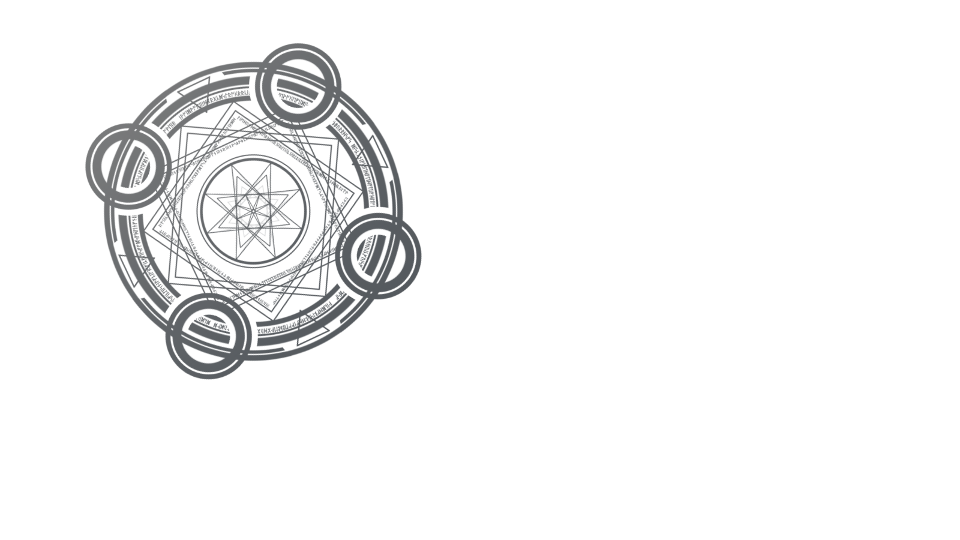
목차
1. 개요
2. 게임 설명
3. 게임 조작
4. 기술요소와 중점연구 분야
5. 구성원 역할 분담
6. 개발 내용
7. 구현 현황
8. 문제점 및 보완책
9. 향후 계획
10. 데모 시연
2/13

Slide 3
1. 개요
Rucid Witch - 자각마녀 | 장르 | 3D 아케이드, 대전
 | 플랫폼 | PC, 오큘러스 리프트
 | 연령 등급 | 12세 이용가
 | 요구 사항 | 그래픽카드 GTX 980이상
3/13

Slide 4
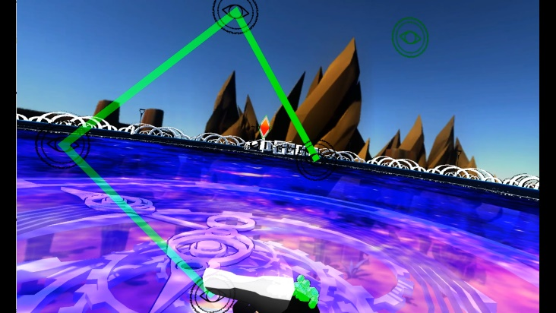
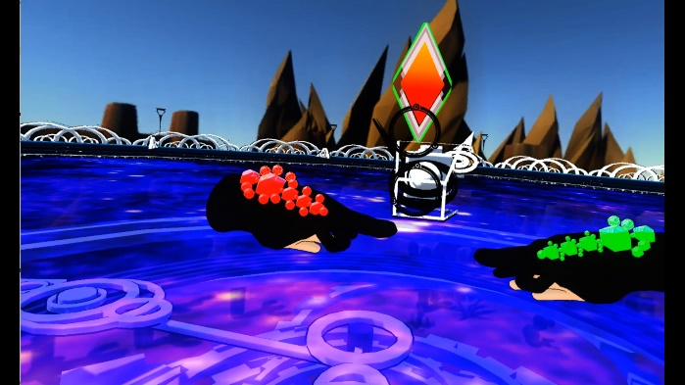

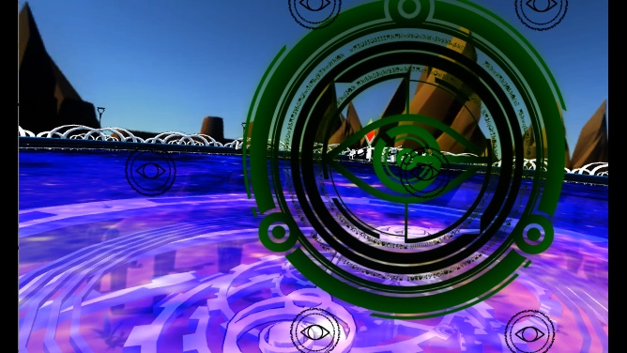
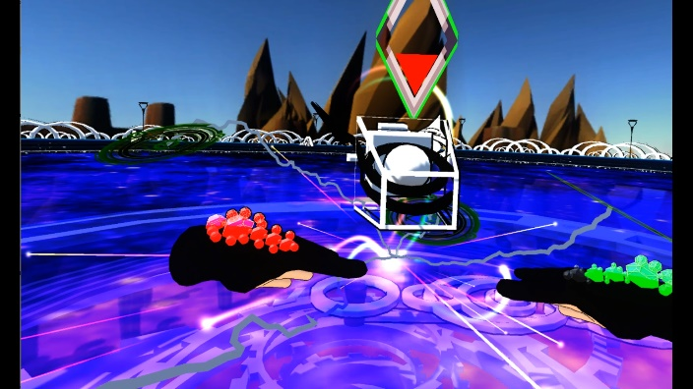
2. 게임 설명
스킬 등록
전투
4/13

Slide 5
3. 게임 조작
5/13

Slide 6
4. 기술요소와 중점연구 분야
VR 모션컨트롤 및 룸스케일 구성
메모리풀, 코루틴등을 활용한 60~100fps
VR게임 최적화
BTS패턴을 이용한 인공지능 구현
6/13

Slide 7
5. 구성원 역할 분담
강현웅
클라이언트
둠형 환경, 애니메이션 컨트롤, UI, 오브젝트 효과 구현, 게임 시스템 구현, 알고리즘, 파티클
김민정
그래픽, 기획
컨텐츠 기획, 맵 디자인, UI/애니메이션 제작,
캐릭터 제작, 리소스 수집 및 제작
전현우
클라이언트, 기획
스테이지 레벨 디자인, 오큘러스 환경 구축,
블랜딩,VR 기능 및 기술 구현, 게임 시스템 구현, 시스템 기획
7/13

Slide 8
6. 개발 내용
강현웅
BTS패턴을 이용한 몬스터 AI, 스킬/환경 이펙트, 둠형 환경 조성, UI 시스템 구현
김민정
스테이지, 몬스터 모델링/애니메이션, UI/기타 리소스 제작
전현우
VR 동기화, 객체의 이동/판정, VR 활용 기능 구현, UI 시스템, 스킬 구현
8/13

Slide 9
7. 구현 현황
공격 모션 기능 구현
2속성 제외 스킬 적용(기능 구현 o)
스테이지 2개 완료/4개 추가 예정
BTS 상태 선택과 실행 구현, 15가지 선택 처리 완료/상태 이상 조건 추가 예정
9/13

Slide 10
8. 문제점 및 보완책
강현웅
테스트가 어려운 환경으로
알아채기 힘든 버그 존재,
부족한 퀄리티
많은 테스트 필요, 효과 구현을 위한 여러가지 파티클 기법 연구
김민정
퀄리티 부족, 작업속도 느림
모델의 수정 최소화, 리깅 순서 최적화
전현우
오큘러스 인지 부조화,
어색한 게임 진행,
부족한 퀄리티
기능 최적화 및 쉐이더 이펙트 보완,
게임 전체 플로우 완성
10/13

Slide 11
9. 향후 계획
강현웅
김민정
전현우
5월
6월
7월
8월
전반적 퀄리티 보수,
스킬 및 이펙트 제작
게임 완성 및 테스트,
저장 및 옵션 기능 최적화, VR 추가 UI적용,
추가 스테이지 몬스터 적용 및 스킬 제작
전체 맵, 보스 모델 완성, 게임 퀄리티 체크
게임 스테이지 적용 및 쉐이더 연구,
전체 프로젝트 버그, 오류등 문제 해결
게임 플로우 최적화
게임 완성 및 테스트
11/13

Slide 12
10. 데모 시연
영상대체
12/13

Slide 13

감사합니다

